Slide 1

Programação de aplicativos
Bernardo Nacif
Professor Dr. Engº. Carlos A. Sicsú A. do Nascimento.

Slide 2
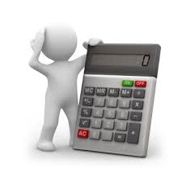
Aplicativo AplicPiso
Objetivo:
Criar aplicativo de fácil compreensão para usuários interessados no assunto.
Obter o valor para aplicação de pisos, com dados fornecidos pelo usuário.

Slide 3
Problema
Um engenheiro civil precisa determinar o custo para aplicar pisos em uma determinada área. Sabe-se que o local desejado tem o comprimento de 20 metros e largura de 10 metros, a instalação dos pisos deve ser feita na diagonal, com espaçadores, e o piso escolhido tem dimensões 1x1 m com o valor de R$ 95,00 m². Determine o custo da instalação de pisos considerando o valor da mão de, e dos materiais necessários.

Slide 4
Dados do problema
Valor dos materiais:
Material | Valor R$
Argamassa 20 Kg | R$35,00
Rejunte 1 Kg | R$4,00
Espaçador 100 unidades | R$5,00
Mão de obra:
Mão de obra | R$ 61,00 / m²

Slide 5
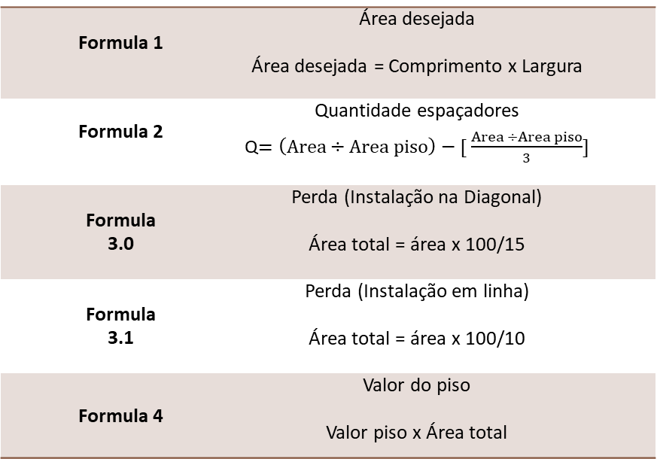
Formulas
Formula 1 | Área desejada Área desejada = Comprimento x Largura
Formula 2 | Quantidade espaçadores Q$=\left(Area÷Area piso\right)−[ \frac{Area ÷Area piso}{3}]$
Formula 3.0 | Perda (Instalação na Diagonal) Área total = área x 100/15
Formula 3.1 | Perda (Instalação em linha) Área total = área x 100/10
Formula 4 | Valor do piso Valor piso x Área total

Slide 6
Formulas
Formula 5 | Quantidade de Argamassa QArgamassa = Área ÷ 4 = Quantidade de sacos de 20kg
Formula 6 | Quantidade de Rejunte QRejunte = Área ÷ 3 = Quantidade de sacos de 1kg
Formula 7 | Mão de Obra MDO = R$61,00 x Área

Slide 7
Saídas
Quantidade de Pisos (m²)
Quantidade de argamassa (sacos 20kg)
Quantidade de espaçadores (sacos 100 un.)
Quantidade de Rejunte (sacos 3kg)
Mão de obra (R$/m²)
Valor dos Pisos (R$)
Valor da argamassa (R$)
Valor dos espaçadores (R$)
Valor do Rejunte (R$)
Total (R$)

Slide 8
Resultados
Saída | Resultado
Quantidade de (m²) | 230m²
Quantidade de argamassa (sacas 20kg) | 51Kg
Quantidade de espaçadores (sacos 100 un.) | 3 Sacos
Quantidade de Rejunte (sacos 3kg) | 68 Sacos
Mão de obra (R$/m²) | R$ 12.200,00
Saída | Resultado
Valor dos Pisos (R$) | R$ 21.850,00
Valor da argamassa (R$) | R$ 1.785,00
Valor dos espaçadores (R$) | R$ 15,00
Valor do Rejunte (R$) | R$ 272,00
Total (R$) | R$ 36.122,00

